Slide 1
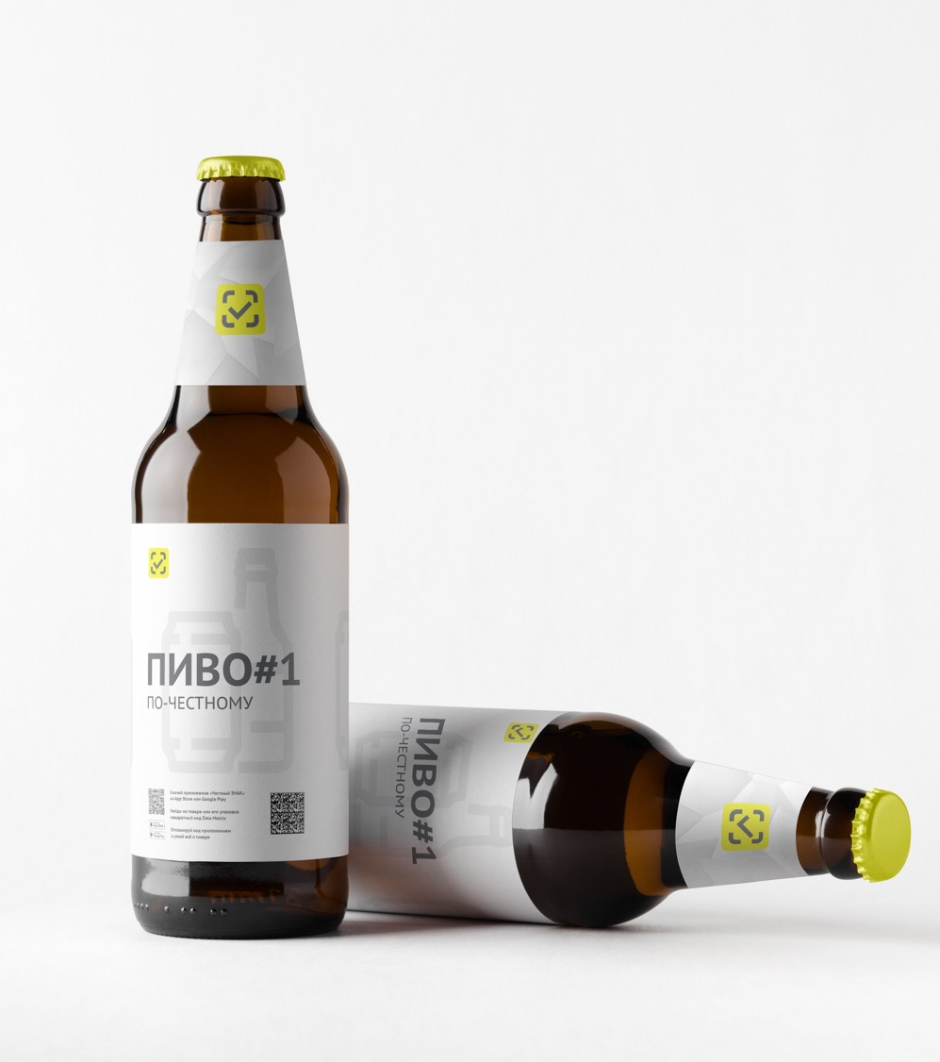

Маркировка Пива

Slide 2

Региональные особенности
Региональный бюджет – получатель 100% акциза на Пиво
Нелегальный оборот снижает сбор акцизов в региональный бюджет
Один из трендов нелегального оборота:
- Неучтенное производство, без уплаты акцизов
- Беспрепятственная реализация нелегальной продукции в опте и рознице

Slide 3




Защита рынка от нелегальной продукции
Маркировка каждой единицы продукции
Контроль цепочек поставок
Контроль выбытия из оборота каждой единицы товаров
Контроль качества и сроков годности

Slide 4

Особенности маркировки
Честный Знак
Для маркировки продукции используется цифровые средства идентификации – DataMatrix. Технические решения для производителя, поддерживают существующий технологический процесс.
Прослеживаемость продукции построена на использовании Универсальных передаточных документов. Оптимальная стоимость решения для опта и розницы.
Продажи Пива потребителям регистрируются с помощью ККТ. Не требуется переоснащение для розницы.
Потребители мотивированы получать информацию о маркированной продукции, и сообщать в надзорные органы о нарушениях

Slide 5

Инструменты защиты региональных рынков
Мониторинг региональных производителей
Мониторинг цепочек поставок продукции, в том числе в/из других регионов
Контроль розничных продаж в целях выявления нелегальной продукции
Привлечение активных граждан и общественных организаций к выявлению нелегальной продукции

Slide 6









Эксперимент по маркировке Пива
Дорожная карта эксперимента
Начало: 01 апреля 2021
Окончание: 31 августа 22
Т₋₁ - дата поручения №1648
10.10.2021
Т₀ - дата старта эксперимента 01.04.2021
Т₁ - дата согласования МР до 30.06.2021
Т₂ - дата окончания эксперимента 31.08.2022
Т₋₁
Т₀
Т₁
Т₂
ККТ/Розница
Подготовка и обкатка решений: Розничное звено
Партнерские релизы
Эксперимент:
Опт
Подготовка и обкатка решений: Оптовое звено
Партнерские релизы
Эксперимент: производство
Подготовка и обкатка решений: Производство
ОКР: Производство
Частные ОКР: Производство
Интеграция
Рабочая группа и поддержка
Схема интеграции
План выполнения интеграции
Разработка и Тестирование механизмов интеграции ЕГАИС
Обучение
ГИС МТ обучение и продвижение
Тематические РГ
Партнерские семинары
НПА
Формирование проектов МР и ПГ
Согласование МР и ПГ
Разработка проектов правок в НПА
Параметры Эксперимента, отчеты
Критерии эксперимента и другие согласительные документы
Обсуждение ДК маркировки
24.12.21 Доклад
29.04.22 Доклад
4Q20
1Q21
2Q21
3Q21
4Q21
1Q22
2Q22
3Q22
4Q22
2020
2021
2022

Slide 7
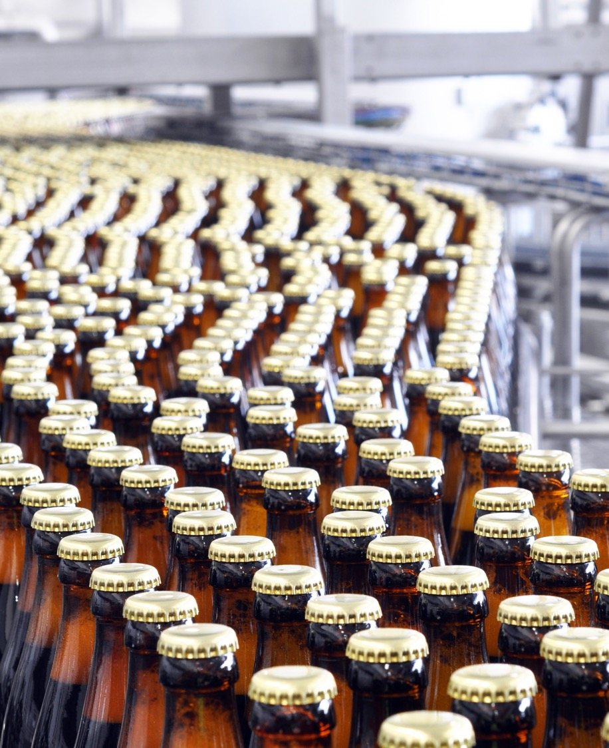
Участие регионального бизнеса
в эксперименте
Крупные и средние производители – комфортные сроки внедрения маркировки, отработка экспертных вопросов с участием Оператора
Небольшие производители – выбор оптимального типового решения
Оптовые компании – адаптация бизнес-процессов
Розничная торговля - расширение списка товарных групп, подлежащих маркировке

Slide 8
Чек-лист оценки готовности производителя к маркировке
№ П/П | НАИМЕНОВАНИЕ | СТАТУС (ВЫПОЛНЕНО/В РАБОТЕ)
0 | Определить срок оснащения участника оборота (от 4-9 мес., от 2-4 мес., от 1-2 мес.)
1 | Подана заявка на участие в эксперимент
2 | Проведено обследование производственных линий
3 | Выбран системный интегратор
4 | Заключен договор на проведение эксперимента
5 | Проведены пуско-наладочные работы
6 | Проведен эксперимент по маркировке продукции, подписан отчет
7 | Подготовлен план оснащения всех линий для производства маркированной продукции
8 | Проведены тендерные процедуры по выбору системного интегратора
9 | Заключен контракт на оснащение всех производственных линий
10 | Оборудование поставлено, пусконаладочные работы проведены
11 | Доработаны ИТ-системы для работы с ГИС МТ
12 | Проведена опытно-промышленная эксплуатация комплексного решения
13 | Маркированная продукция выпускается в продуктивном режиме

Slide 9

Как принять участие
в эксперименте
Для вступления в рабочую группу и участия в эксперименте необходимо направить письмо-согласие на бланке организации с указанием ответственного за маркировку лица и его контактных данных по адресу: beer@crpt.ru
Зарегистрированные участники получат возможность участвовать в проектно-экспертных и рабочих группах, доступ к технической документации и личному кабинету участника, поддержку ЦРПТ по настройке процессов нанесения кодов на продукцию и других бизнес-процессов, предоставление любой информации о маркировке.

